Slide 1
Epidermodysplasia verruciformis Petr John

Slide 2
Popis nemoci
je extrémně vzácné autosomálně recesivní dědičné kožní onemocnění
hrozí velké riziko karcinomu kůže
rozsáhlé postižení kůže způsobené HPV viry (bradavice)
dědičný podklad, jedinci s oslabenou imunitou
nástup onemocnění kolem 20. roku života
pojmenovány podle Felixe Lewandovski a Wilhelma Lutze-> poprvé popsali onemocnění

Slide 3
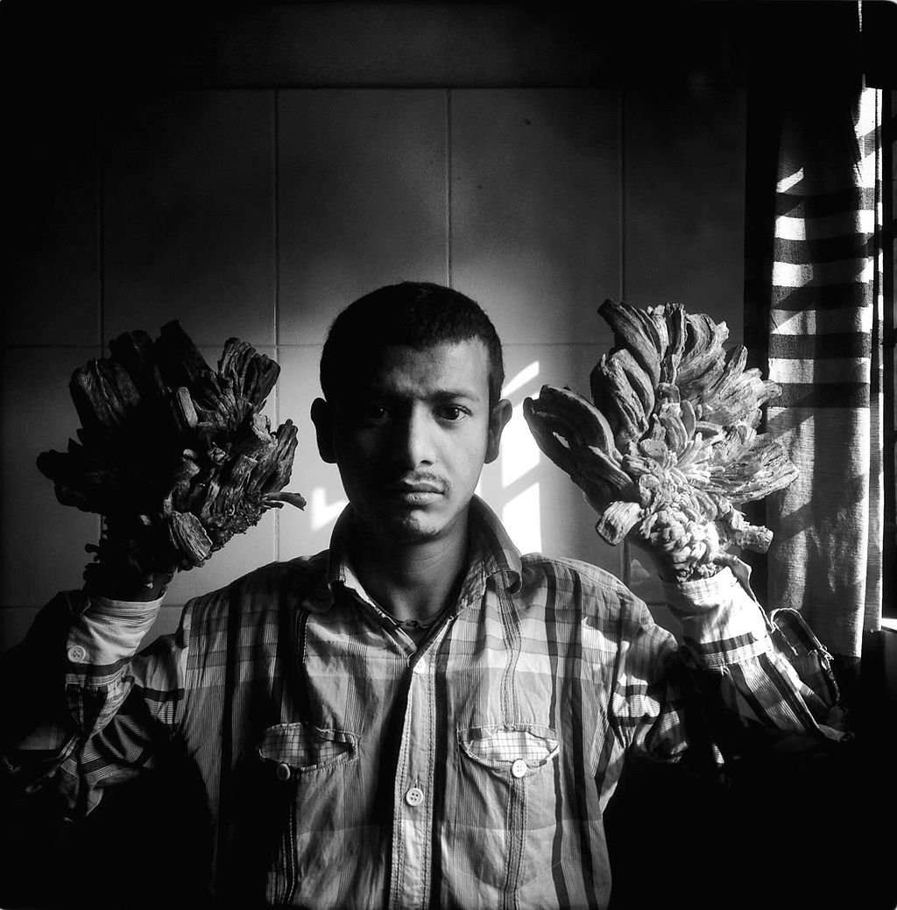
Příznaky nemoci
bradavice na kůži
v oblastech exponovaných slunečnímu záření – obličej, krk, ruce
častý výskyt v okolí řitního otvoru
sliznice není postižena
makuly na kůži (ploché kožní změny) a pupínky
v pokročilém stavu – kůže připomíná kůru stromu

Slide 4
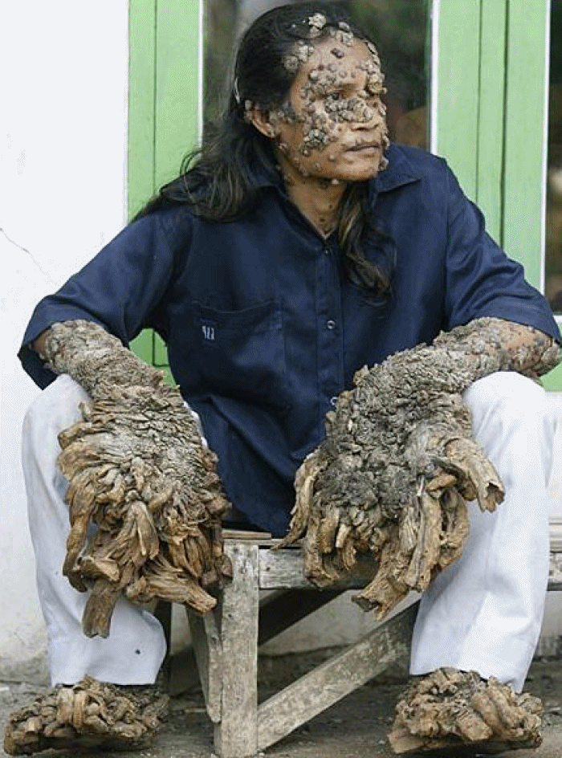
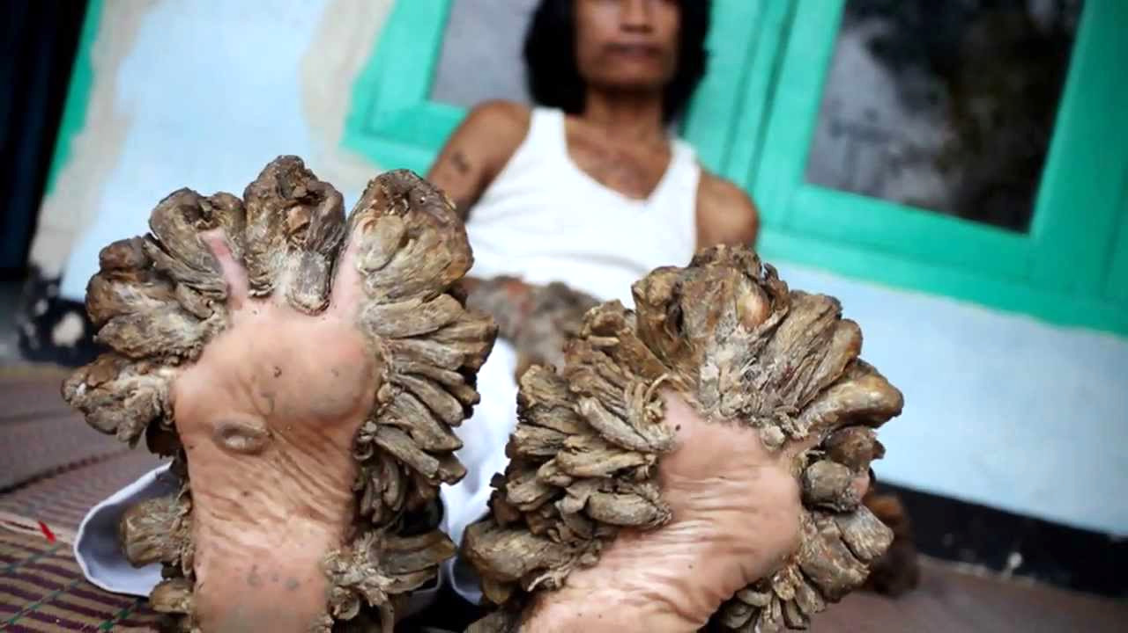
Léčba nemoci
v současné době opravdová léčba neexistuje
je důležitá včasná diagnóza a excise lézí
nejúčinnější léčba acitretinem

